Slide 1
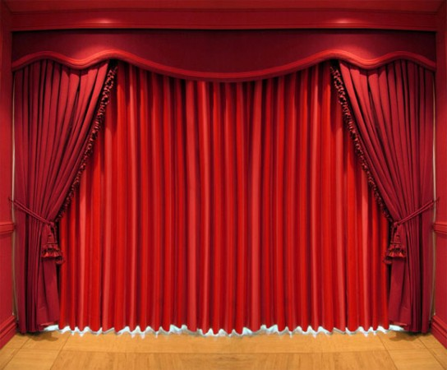
قراءة
صيانة المال العام
ابدأ باسم الله

Slide 2
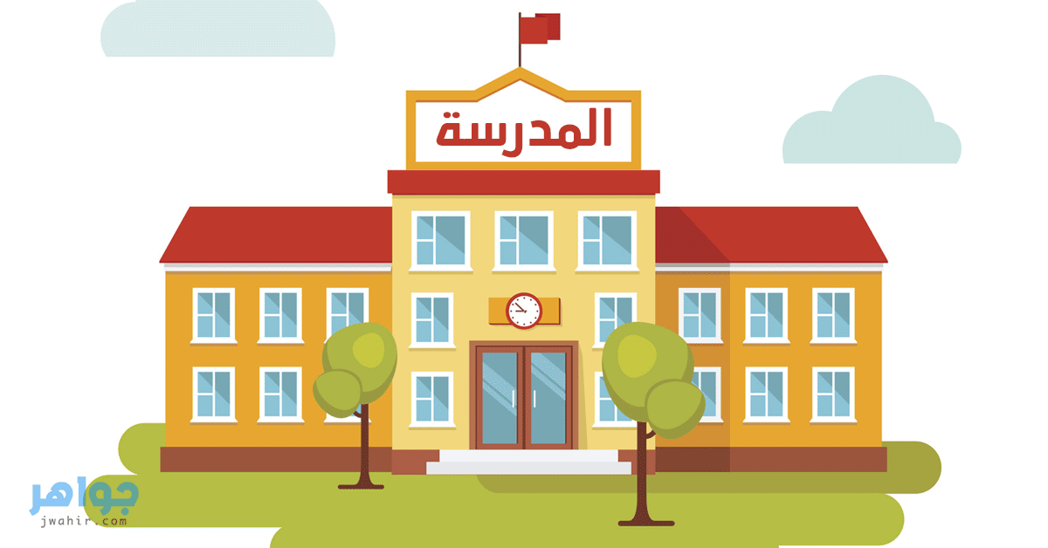
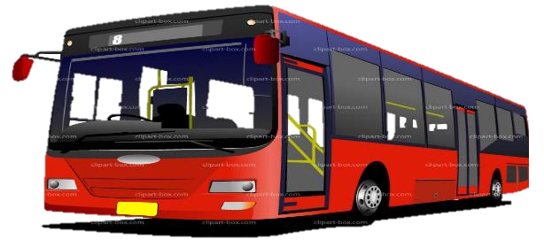
صيانة المال العام
الفكرة الفرعية
المرافق العامة ملك لنا
"نحن نتمتع في حياتنا اليومية بكثير من المرافق العامة ، كالقطارات، والسيارات، والحدائق العامة، والمستشفيات الحكومية، والمدارس، وغير ذلك . وهي المرافق التي تمتلكها الأمة كلها؛ لأنها أقامتها بمال أبنائها، فكل مما يشعر بملكيته لها، وعليه أن يرعاها ويحافظ عليها حتى تبقى سليمة، ويمكن الانتفاع بها إلى أقصى حد» .

Slide 3
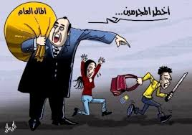
صيانة المال العام
الدين يدعو إلى الحرص على المال العام :
الفكرة الفرعية
« إن صيانة المواطن للمال العام واجب تمليه عليه عقيدته ؛ لذا فهو يحرص عليه كما يحرص على ماله الخاص؛ لأنه يعلم أن المال العام هو مال جميع أفراډ الوطن ، وأن الاستيلاء عليه أو التفريط فيه يُعد جريمة وخيانة. وقد حذر رسول الله (ﷺ)من التفريط في المال العام ، فقال : "إن رجالا يتخوضون في مال الله بغير حق لهم النار يوم القيامة" (أخرجه البخاری ومسلم). وهذا توجيه نبوى حكيم، ينذر ويحذر الذين يتصرفون في الأموال العامة بالباطل »

Slide 4
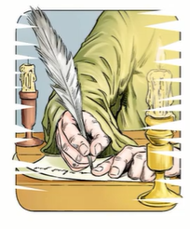
صيانة المال العام
السلف الصالح و المال العام :
الفكرة الفرعية
« ولقد وعى سلفنا الصالح خطورة التفريط في المال العام، فهذا أمير المؤمنين عمر بن عبدالعزيز ( رضي الله عنه )
كان إذا انشغل في ليلة بأمر من أمور المسلمين أضاء شمعة من بيت المسلمين، فإذا انصرف إلى شئونه الخاصة أطفأها، وأشعل شمعة من ماله الخاص ؛ رغبة منه في الحرص على صيانة مال رعيته »

Slide 5
صيانة المال العام
السلف الصالح و المال العام :
الفكرة الفرعية
« أما في عصرنا الحاضر، فصيانة المال العام تتمثل في حسن التعامل مع ممتلكات الدولة والمرافق العامة، مثل : المباني الحكومية، وأثاثها والمدارس، والحدائق العامة، وغيرها .
إن الحرص على المال العام واجب دیني ووطني ؛ لأنه يُنفق في خير الوطن، ويُستعان به في التنمية وإقامة المشروعات العامة التي تخدم أبناء الوطن، وترقى بهم».

Slide 6
صيانة المال العام
تدريبات
ابدأ باسم الله

Slide 7
صيانة المال العام
س1:ما المقصود بالمرافق العامة ؟
س2: من يمتلك المرافق العامة ؟ ولماذا ؟
س3:ما واجبنا تجاه المرافق العامة ؟ ولماذا ؟
س4: لماذا يجب على المواطن أن يحرص على المال العام كما يحرص على ماله الخاص ؟
* هي كل ما أقيم بالمال العام (أموال المواطنين)، لينتفع به السكان عامة، كالقطارات، والسيارات، والحدائق العامة، والمستشفيات الحكومية، والمدارس.
تمتلكها الأمة كلها. .لأنها أقيمت بمال أبنائها.
* يجب علينا أن نرعاها، ونحافظ عليها. وحتى تبقى سليمة، وننتفع بها إلى أقصى حد.
*لأن المال العام هو مال جميع أفراد الوطن، وأن الاستيلاء عليه أوالتفريط فيه يعد جريمة وخيانة .

Slide 8
صيانة المال العام
س5: كيف حافظ سلفنا الصالح على المال العام ؟ وضح بمثال.
س6 : فيم تتمثل صيانة المال العام في عصرنا الحاضر؟
س7: إن صيانة المال العام واجب ديني ووطني. علل.
*كان أمير المؤمنين عمر بن عبدالعزيز إذا انشغل بأمر من أمور المسلمين أشعل شمعة من بيت مال المسلمين، وإذا انصرف إلى شئونه الخاصة أطفأها، وأشعل شمعة من ماله الخاص
* تتمثل في حسن التعامل مع ممتلكات الدولة والمرافق العامة، مثل : المباني الحكومية وأثاثها، والمدارس، والحدائق العامة.
- واجب ديني : لأن ديننا يملى ذلك علينا، كما بين الرسول ﷺ في حديثه الشريف.
- واجب وطني : لأن المال العام ينفق في خير الوطن، ويستعان به في التنمية، وإقامة المشروعات العامة التي تخدم أبناء الوطن، وترقى بهم.

Slide 9
صيانة المال العام
س8: ماذا تعلمت من هذا الدرس ؟
*المال العام ملك للشعب كله
*الحفاظ على المال العام واجب ديني و وطني .
*التفريط في المال العام يعتبر جريمة وخيانة
*سلفنا الصالح خير قدوة لنا في الحفاظ على المال العام.
*صيانة المال العام من عوامل الارتقاء بالوطن .

Slide 10
صيانة المال العام
س8: ماذا تعلمت من هذا الدرس ؟
*المال العام ملك للشعب كله
*الحفاظ على المال العام واجب ديني و وطني .
*التفريط في المال العام يعتبر جريمة وخيانة
*سلفنا الصالح خير قدوة لنا في الحفاظ على المال العام.
*صيانة المال العام من عوامل الارتقاء بالوطن .

Slide 11
صيانة المال العام
مستويات عليا
س5: ماذا يحدث إذا اختفت المرافق العامة من حياتنا ؟
س6: كيف تتصرف إذا رأيت زميلا لك يعبث بأثاث المدرسة ؟
سيلجأ كل منا إلى ملكيته الخاصة فتزداد نفقاتنا ونشعر بالضيق لعدم قدرتنا على تحمل هذه الزيادة.
أنصحه بعدم القيام بهذا الفعل ، فإن لم يستمع للنصح فسأبلغ معلمي على الفور.

Slide 12
صيانة المال العام ( تدريبات)
( وهذه المرافق تمتلكها الدولة لأنها أقامتها بمال أبنائها ، فكل منا يشعر بملكيته لها فعليه أن يرعاها ويحافظ عليها حتى تبقى سليمة ويمكن الانتفاع بها ).
اختر الإجابة الصحيحة مما بين القوسين :
1- مرادف (يشعر) : ( يهتم – يحفظ - يحس )
2- بين (يرعاها) و( يحافظ عليها ): ( ترادف – تقابل - تجانس )
ما الفرق بين المال العام والمال الخاص ؟
علل: الحرص على المال العام واجب ديني ووطني ؟
المال العام : ملك للأمة وملك لنا جميعا
المال الخاص : ملك للفرد يحق له التصرف فيه كما يشاء
- واجب ديني : لأن ديننا يملى ذلك علينا، كما بين الرسول ﷺ)في حديثه الشريف.
- واجب وطني : لأن المال العام ينفق في خير الوطن، ويستعان به في التنمية، وإقامة المشروعات العامة التي تخدم أبناء الوطن، وترقى بهم.

Slide 13
صيانة المال العام ( تدريبات)
( وهذه المرافق تمتلكها الدولة لأنها أقامتها بمال أبنائها ، فكل منا يشعر بملكيته لها فعليه أن يرعاها ويحافظ عليها حتى تبقى سليمة ويمكن الانتفاع بها ).
ضع علامة (√) أوعلامة خطأ (×) فيما يلي:
1- المال العام نعمة كبيرة يجني ثمرة خيرها الشعب كله. ( )
2- الأديان السماوية تحرم الاعتداء على المال العام أو التفريط فيه ( )
3- المال العام لا يستعان به في التنمية والمشروعات. ( )

Slide 14
صيانة المال العام ( تدريبات)
وقد حذر رسول الله ( ص )من التفريط في المال العام فقال: " إن رجالاً يتخوضون في مال الله بغير حق لهم النار يوم القيامة" ).
هات: مرادف: (يتخوضون)، ................................
ومضاد: (التفريط) :.....................
وجمع: (حق، يوم) :.................................
ومفرد: (رجالاً):..............................
ما واجبنا نحو المال العام؟ وماذا يحدث إذا حافظنا عليه ؟
يتصرفون بدون وعي
الإهمال
حقوق – أيام
رجل
يجب علينا أن نرعاه، ونحافظ عليه.
*استطعنا أن ننتفع به إلى أقصى حد ممكن ؛ مما يساعدنا على تحقيق التنمية في جميع المجالات.

Slide 15
صيانة المال العام ( تدريبات)
وقد حذر رسول الله ( ص )من التفريط في المال العام فقال: " إن رجالاً يتخوضون في مال الله بغير حق لهم النار يوم القيامة" ).
وضح الفرق بين الاستيلاء على المال العام والتفريط فيه.
اذكر بعض الأمثلة للمال العام .
اذكر مثالاً للمحافظة على المال العام عند سلفنا الصالح.
علل: الحفاظ على المال العام واجب تمليه العقيدة.
*الاستيلاء على المال العام يعني أخذه قهرا وسلبه.
التفريط فيه يعني تضييعه ، وعدم الحفاظ عليه.
مثل : المباني الحكومية وأثاثها، والمدارس، والحدائق العامة.
*كان أمير المؤمنين عمر بن عبدالعزيز إذا انشغل بأمر من أمور المسلمين أشعل شمعة من بيت مال المسلمين، وإذا انصرف إلى شئونه الخاصة أطفأها، وأشعل شمعة من ماله الخاص
لأن ديننا يملى ذلك علينا، كما بين الرسول ﷺ)في حديثه الشريف.

Slide 16
صيانة المال العام ( تدريبات)
( ولقد وعي سلفنا الصالح خطورة التفريط في المال العام فهذا أمير المؤمنين عمر بن عبد العزيز (رضي الله عنه ) كان إذا انشغل في ليله من أمور المسلمين أضاء شمعة من بيت المسلمين فإذا انصرف في شئونه الخاصة أطفأها وأضاء شمعة من ماله الخاص رغبة منه في الحرص علي مال رعيته ).
(أ) هات: مرادف (أشعل) : .......................
ومضاد (رغبة في ، الحرص)................
وجمع (رعية)، ومفرد (شئون)......................
(ب) ماذا تفهم من تصرف عمر بن عبد العزيز ( رضي الله عنه ) ؟
أضاء
رغبة عن - الإهمال
رعايا - شأن
حرصه على الحفاظ على المال العام ومال رعيته

Slide 17
صيانة المال العام ( تدريبات)
( ولقد وعي سلفنا الصالح خطورة التفريط في المال العام فهذا أمير المؤمنين عمر بن عبد العزيز (رضي الله عنه ) كان إذا انشغل في ليله من أمور المسلمين أضاء شمعة من بيت المسلمين فإذا انصرف في شئونه الخاصة أطفأها وأضاء شمعة من ماله الخاص رغبة منه في الحرص علي مال رعيته ).
(ج) كيف حافظ سلفنا الصالح على المال العام؟ وضِّح ذلك بمثال ؟
(د) كيف يسبب التفريط في المال العام خطورة على الدولة ؟
أجب بنفسك
أجب بنفسك

Slide 18
من امتحانات الإدارات
أجب بنفسك
"نحن نتمتع في حياتنا اليومية بكثير من المرافق العامة ، كالقطارات، والسيارات، والحدائق العامة، والمستشفيات الحكومية، والمدارس، وغير ذلك » .
(1) اختر الإجابة الصحيحة مما يلي :
معنى «نتمتع » : (نمتلك - نطور - نصطدم - ننتفع).
(۲) مفرد «المرافق » : (الرفيق - المرفق - الرفق - الفقة).
(۳) جمع «حياة» : (حيوات - حيات - أحياء - تحيات).
( ب) اذكر بعضا من المرافق العامة في بيئتك .
( ج) من يمتلك المرافق العامة ؟ ولماذا ؟
(د)ما المقصود بالمال العام ؟ وكيف نحافظ عليه ؟
( هـ) لماذا يجب على المواطن صيانة المال العام ؟
( و)كيف يكون الحفاظ على المال العام سبيلا لتحقيق التقدم والرقي ؟

Slide 19
قراءة متحررة
أجب بنفسك
"مترو الأنفاق وسيلة مريحة وسريعة لنقل الركاب في القاهرة، فكثير من محطاته تحت الأرض، وقد ساهمت تلك الوسيلة في حل أزمة المواصلات بنسبةٍ كبيرةٍ، وقد تم افتتاح المرحلة الأولى في الأول من أكتوبر 1987، ومترو أنفاق القاهرة أول خط يتم تسييره في مصر والوطن العربي وقارة إفريقيا".
(أ) ضع علامة (√) أمام العبارة الصحيحة، وعلامة (×) أمام العبارة غير الصحيحة فيما يلي:
(1) قليل من محطات مترو الأنفاق تحت الأرض. ( )
(2) ساهم مترو الأنفاق في حل أزمة المواصلات. ( )
(ب) اختر:
(1) مترو الأنفاق ينقل الركاب في: (الإسكندرية – القاهرة – الأقصر).
(2) مترو الأنفاق وسيلة: (غير مريحة – غير سريعة – مريحة وسريعة).
(جـ) إلام ترجع أهمية مترو الأنفاق؟

